Slide 1
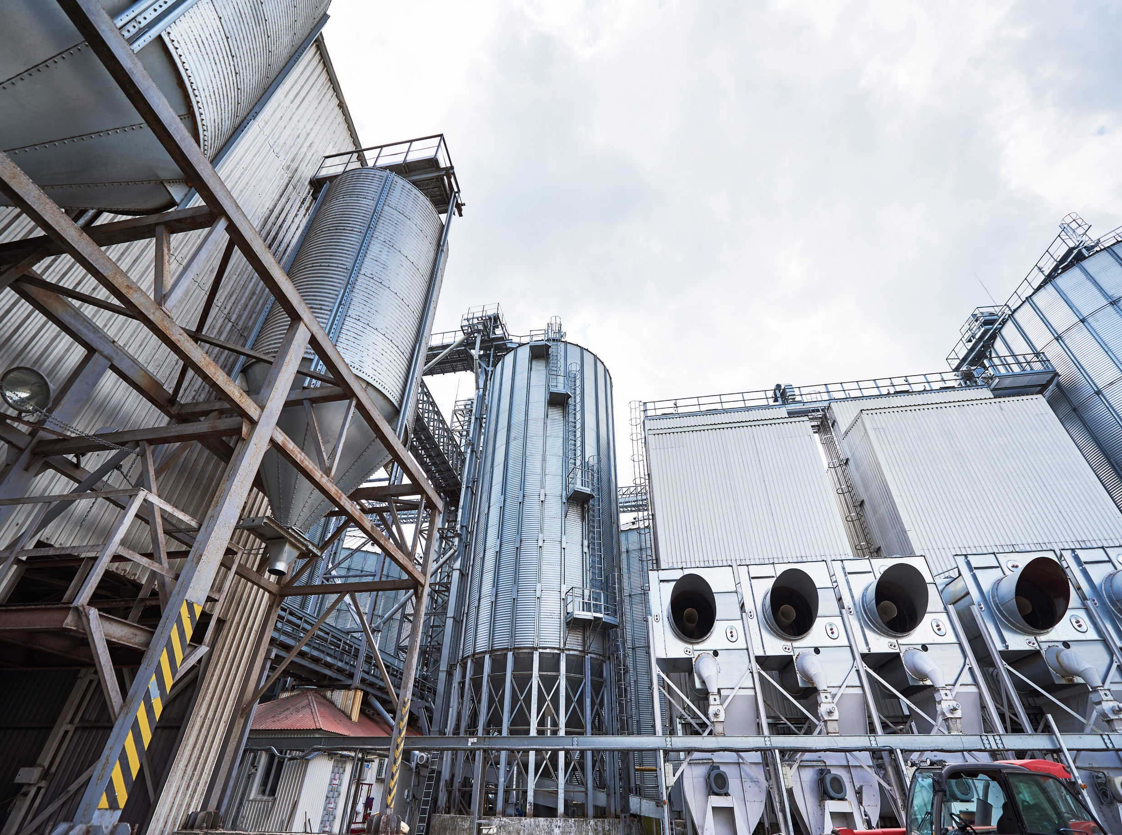


ЦИФРОВАЯ ТРАНСФОРМАЦИЯ
Сектор: промышленность
Сладкова Татьяна
Советник председателя

Slide 2
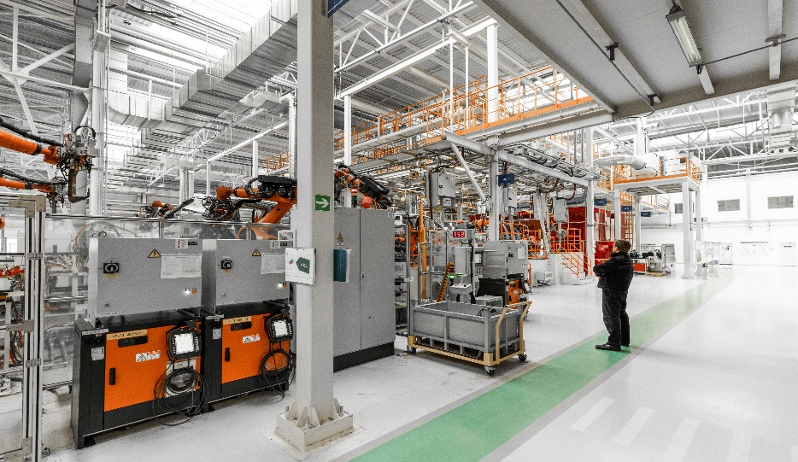
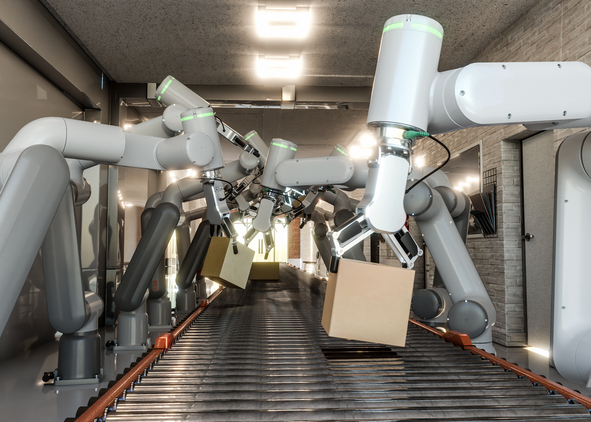
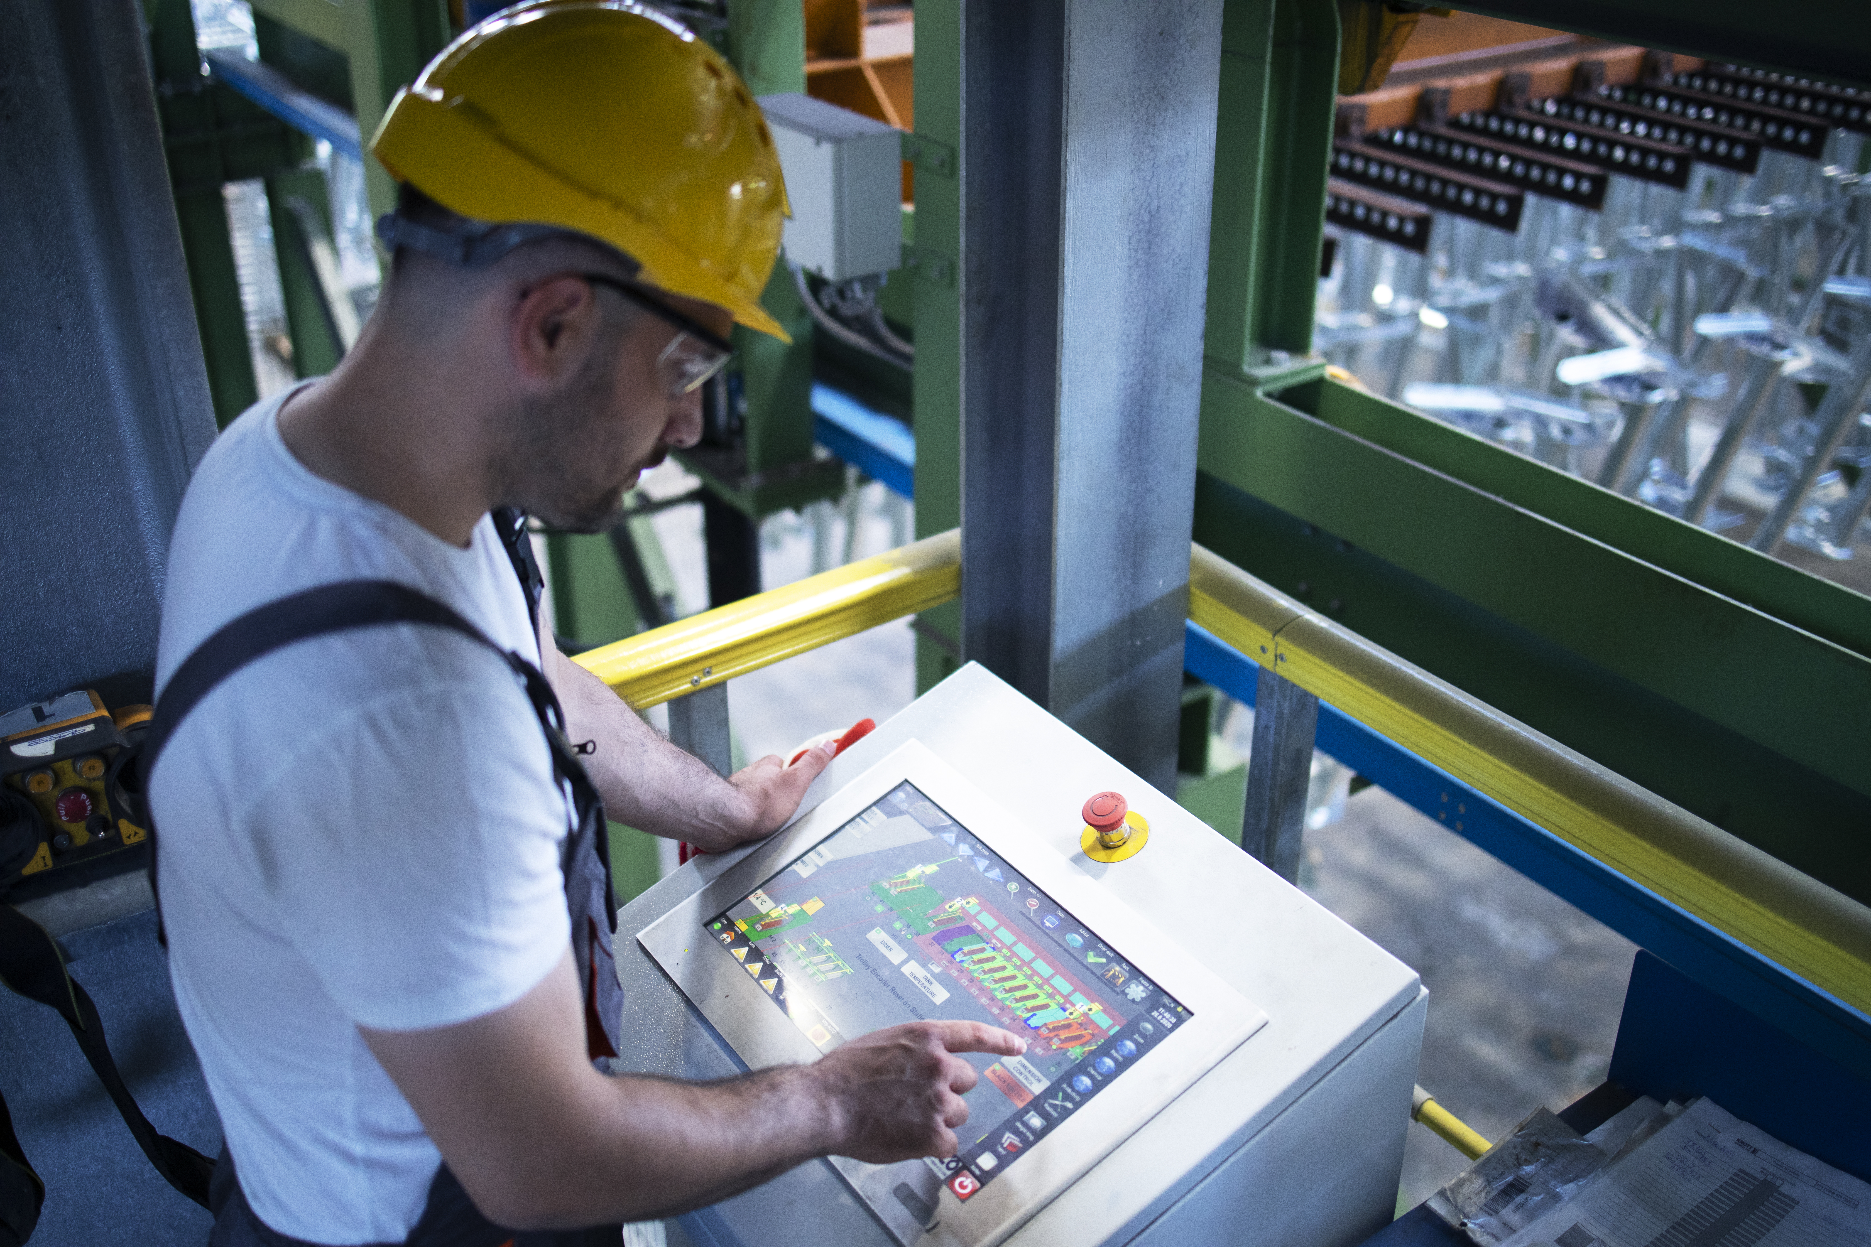
Цифровая трансформация в промышленности
ПОЧЕМУ ЭТО ВАЖНО?
КАКУЮ ЦЕННОСТЬ СОЗДАЕТ ЦИФРОВАЯ ТРАНСФОРМАЦИЯ?
ПОЛУЧАЕМЫЙ БИЗНЕС-ЭФФЕКТ
Высокая операционная нагрузка предприятий
Необходимость в обеспечении непрерывности производственных процессов
Поддержание высоких стандартов качества и конкурентоспособности продукции
Обеспечение управления и прозрачности производства
Оптимизация производственных и операционных процессов
Прогнозирование ТОиР оборудования и минимизация рисков непредвиденного останова производства
Контроль качества выпускаемой продукции
Повышение скорости принятия управленческих решений
Оптимизация затрат на ЗИП и ТОиР
Повышение производительности за счет сокращения числа простоев оборудования
Сокращение брака производимой продукции
Повышение конкурентоспособности предприятия

Slide 3

Основные инструменты цифровой трансформации
01
02
BI-системы
ERP (Enterprise Resource Planning)
Система формирования отчетов на основе аналитических данных и их визуализация
Комплексная система управления предприятием

Slide 4
Цифровые инструменты для разных целей предприятий
СКЛАД
ПРОИЗВОДСТВО
ГОТОВАЯ ПРОДУКЦИЯ
ПОСТАВКА
ПРОДАЖИ, ОФИС
WMS
APS / MES
CV
AI / GenAI
Функции
Функции
Функции
Функции
Управление складом
Контроль складских запасов
Планирование и мониторинг производственных задач
Цифровая база выпускаемых изделий и учет всех заказов
Отслеживание полного цикла производства продукции
Контроль погрузочно-разгрузочных работ
Контроль выполнения требований безопасности
AI copilot
AI-агентные системы
Продукты
Продукты
Продукты
СБС / ГК Цифра (Диспетчер, Цифра. Балансы)
Райтстеп (СПМ-MES)
Терралинк (MES Lite)
Продукты
СБС (AI-сервисы)
СБС (Мониторинг операций)
ЦРТ (Визирь)
Первый бит (1С:WMS)
EME.WMS
CITECK (ECOS)
InStock Technologies (InStock WMS)
CRM / ЭДО:
Blockchain
CRM / ЭДО
Функции
Функции
Отслеживание ЖЦ готовой продукции
Управление продажами
Единая информационная среда
Продукты
SberBlockchain Lab
Продукты
СберКорус (ЭДО)
Первый бит (1С:СЭД)
IIoT / DT
Управление логистикой
Функции
Функции
Актуальные данные и контроль загрузки мощностей
Построение и оптимизация маршрутов
Продукты
Продукты
Сбер Mobile (SberMobile IIoT)
НПК Роса (ПК МАВР)
СБС (Оптимизация логистики)
Сбер Mobile (Цифровой транспорт)
Сбер Транспорт

Slide 5
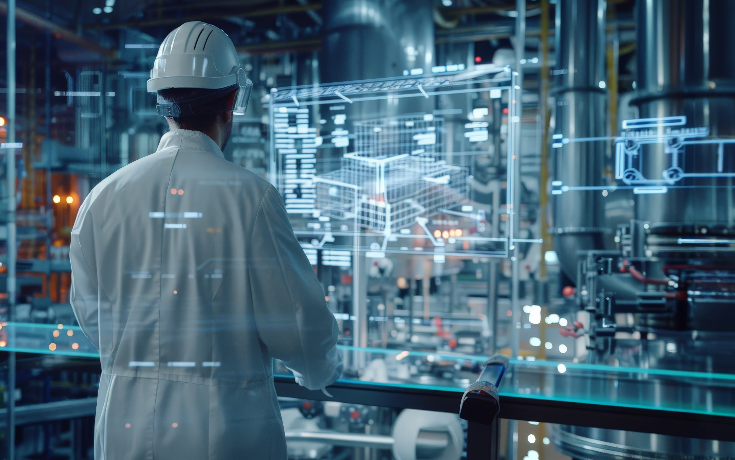
КЕЙСЫ
Пример использования цифровой трансформации в разных отраслях

Slide 6


КЕЙС #1
Использование цифровых технологий в нефтехимии
59 млрд руб.
Эффект от трансформации
и цифровизации процессов в отрасли нефтехимии
ОПЫТ ЦИФРОВОЙ ТРАНСФОРМАЦИИ
Использование больших данных и передовых методов аналитики
Разработка системы предиктивной диагностики оборудования
Внедрение рекомендательных моделей для оптимизации производственного процесса
Решение удалённой технической поддержки через технологию дополненной реальности (AR)
ЭФФЕКТ ОТ ЦИФРОВОЙ ТРАНСФОРМАЦИИ
Экономия >2 млрд руб. благодаря повышению эффективности производства и снижению числа неисправностей
Полностью исключён брак на некоторых заводах партнёров, использующих сырье производителя
Снижение затрат на обслуживание оборудования за счёт дистанционного взаимодействия специалистов с использованием технологий дополненной реальности (AR)
Тиражирование цифровых решений на другие предприятия отрасли

Slide 7
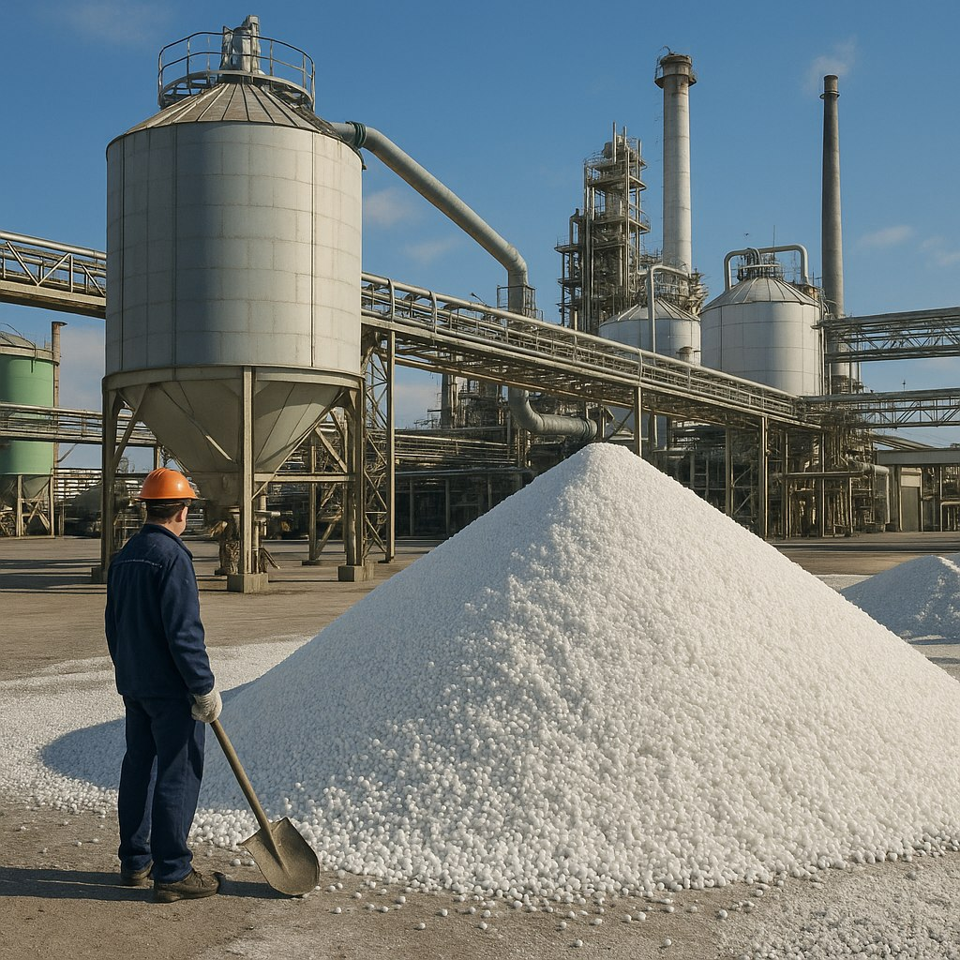
КЕЙС #2
Использование цифровых технологий в производстве минеральных удобрений
2 млрд руб.
Эффект от внедрения цифровых продуктов за 2023–2024 гг.
ОПЫТ ЦИФРОВОЙ ТРАНСФОРМАЦИИ
Создание централизованной цифровой системы мониторинга эффективности использования технологических решений
Контроль эксплуатации цифровых инструментов, включая системы усовершенствованного управления технологическими процессами, рекомендательные системы, противоаварийную защиту, экономический анализ процессов
Интеграция платформы мониторинга с промышленной цифровой платформой
ЭФФЕКТ ОТ ЦИФРОВОЙ ТРАНСФОРМАЦИИ
Актуальные достоверные данные об эффективности цифровых инструментов в режиме реального времени
Быстрое выявление и реагирование на отклонения
Улучшенная управляемость и контролируемость цифровых преобразований на уровне предприятий группы
Сокращение нагрузки на команды и внедрение стандартизированных решений мониторинга

Slide 8
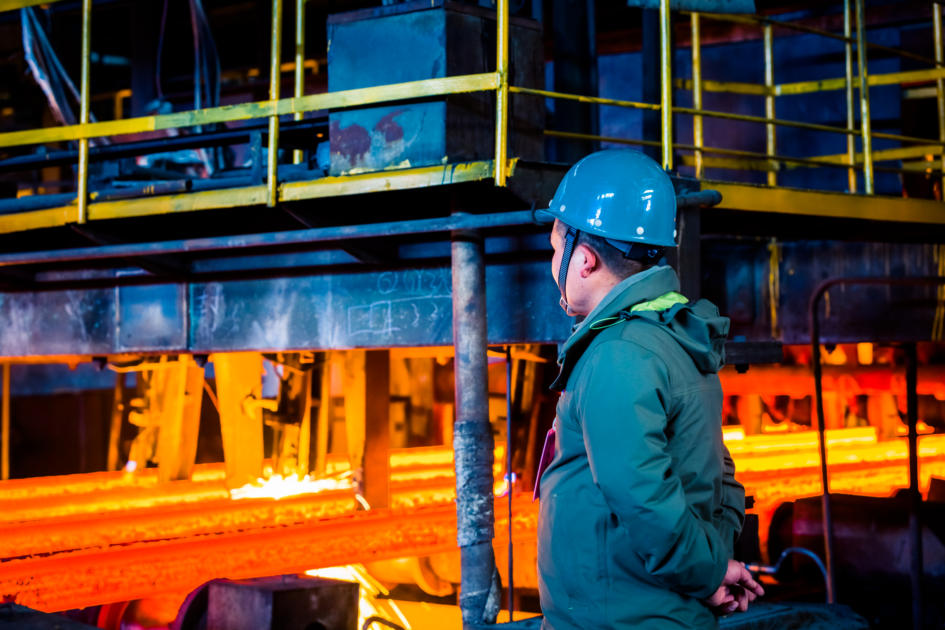
КЕЙС #3
Использование цифровых технологий в сталелитейном производстве
>1 млрд руб.
Экономический эффект от проектов
на основе машинного обучения
ОПЫТ ЦИФРОВОЙ ТРАНСФОРМАЦИИ
Использование технологии компьютерного зрения (CV) на базе машинного обучения для автоматического контроля состояния цепей конвейеров
Непрерывный мониторинг протяжённости конвейера в круглосуточном режиме реального времени.
Автоматическое оповещение оператора при обнаружении производственных дефектов
ЭФФЕКТ ОТ ЦИФРОВОЙ ТРАНСФОРМАЦИИ
Устранение аварийных простоев оборудования вследствие поломок
Сокращение в 5 раз времени реагирования на поломки
Ускоренное устранение неисправностей и поддержание стабильной работы оборудования
Моментальное оповещение об обнаружении производственно-технологических проблем
Снижение затрат на ТОиР

Slide 9
КЕЙС #4
Использование цифровых технологий в трубном производстве
>0,5 млрд руб.
Экономический эффект от внедрения цифровых двойников
ОПЫТ ЦИФРОВОЙ ТРАНСФОРМАЦИИ
Применение цифровых двойников для разработки резьбовых соединений новых продуктов
Применение больших языковых моделей (LLM) для ускоренной обработки запросов и подготовки ответов внутренним и внешним пользователям
Внедрение голосовых технологий транскрибации для фильтрации шума и снижения ошибок при заполнении электронной документации на производственных площадках
ЭФФЕКТ ОТ ЦИФРОВОЙ ТРАНСФОРМАЦИИ
Сокращение времени вывода нового продукта на несколько месяцев
Значительный рост скорости обработки документов и улучшение точности их интерпретации
Автоматизация рутинных операций и возможность фокусирования персонала на экспертных задачах

Slide 10
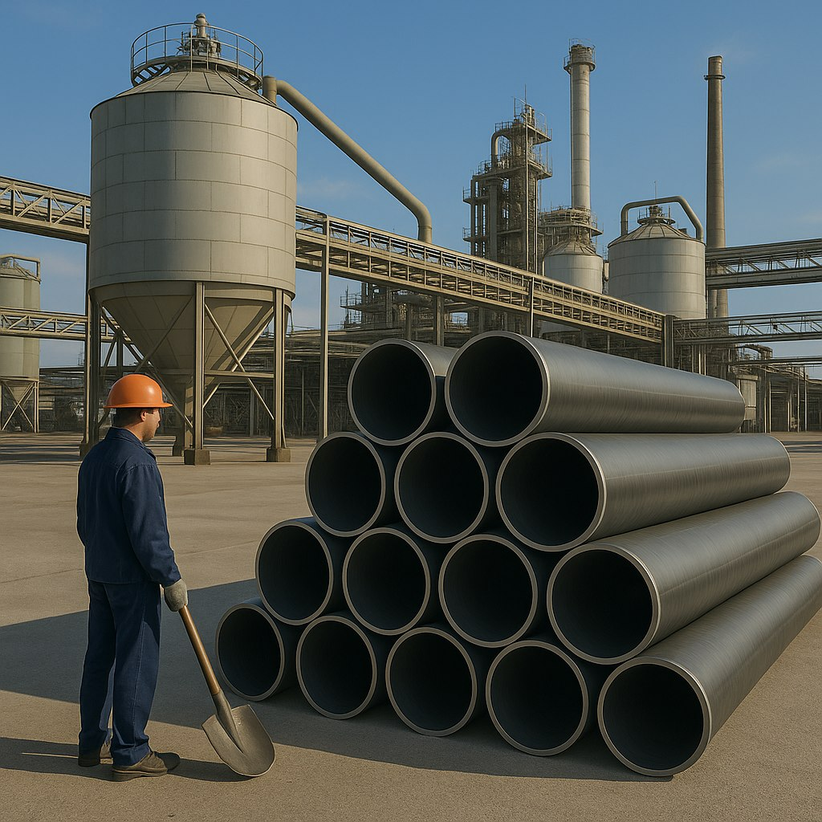
КЕЙС #5
Использование цифровых технологий в производстве подсолнечного масла
52 млрд руб.
Эффект от внедрения цифровых решений
ОПЫТ ЦИФРОВОЙ ТРАНСФОРМАЦИИ
Внедрение платформы «Единой цифровой среды», которая объединяет автоматизированные системы управления технологическими процессами, весовыми терминалами, счетчиками и т.д.
Использование технологии IoT для автоматизированного сбора данных с датчиков
ЭФФЕКТ ОТ ЦИФРОВОЙ ТРАНСФОРМАЦИИ
Снижение простоя оборудования до 0.86%
Снизился уровень потерь сырья (ядер) до 0.24%
Повысилось качество продукции за счет снижения масличности шрота до 0.12%
Повысилась производительность за счет снижения потерь в цехе рафинации до 0.10%

Slide 11

Спасибо
Сладкова Татьяна
tvsladkova@sberbank.ru

